Slide 1
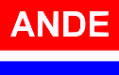
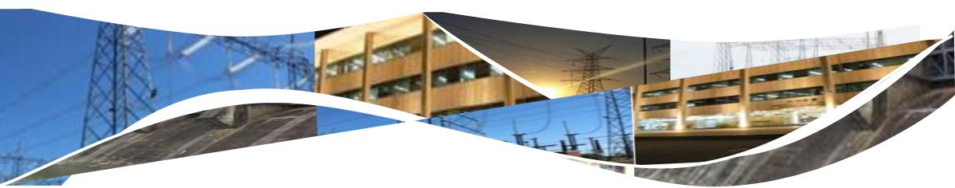
ADMINISTRACION NACIONAL DE ELECTRICIDAD
PROYECTO DE PRESUPUESTO
EJERCICIO FISCAL 2019

Slide 2
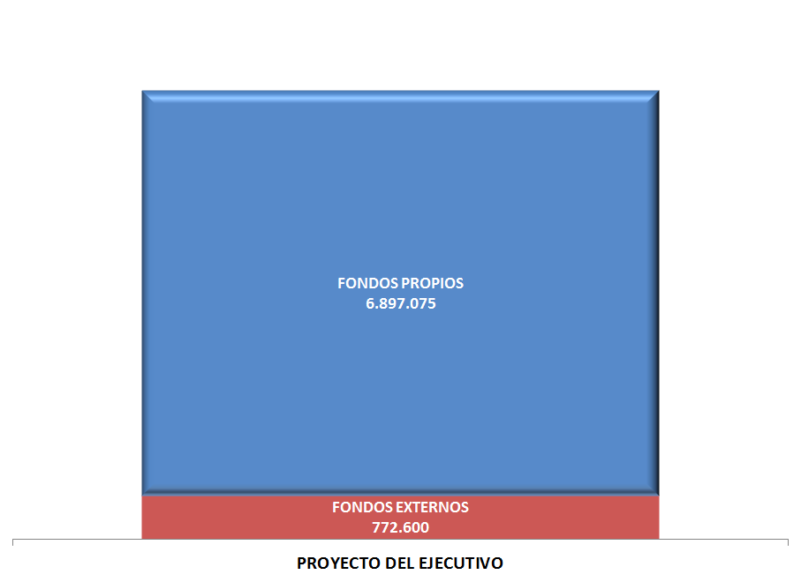
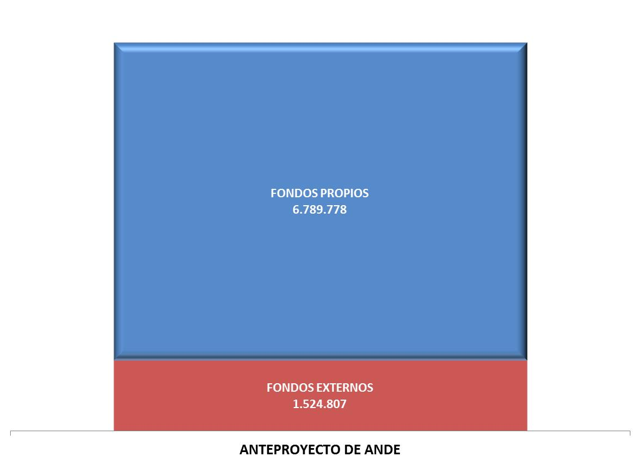
PROYECTO DE PRESUPUESTO EJERCICIO FISCAL 2019
  El Proyecto de Presupuesto para la ANDE presentado por el Poder Ejecutivo al Congreso Nacional asciende a ₲ 7.669.675 millones, equivalente a USD 1.299,9 millones, compuesto de la siguiente manera:
  El Anteproyecto de Presupuesto presentado por la ANDE asciende a ₲ 8.314.585 millones, equivalente a USD 1.409,3 millones, compuesto de la siguiente manera:
DIFERENCIA ₲ 644.910 millones
82%
Millones de ₲
Millones de ₲
90%
18%
10%
  Diferencia de ₲ 644.910 millones, equivalente a USD 109 millones

Slide 3
PROYECTO DE PRESUPUESTO EJERCICIO FISCAL 2019
  Las modificaciones introducidas por el MH al Proyecto de ANDE fueron:
DISMINUCIÓN
En las previsiones del grupo 100 “Servicios Personales” por un total de ₲ 93.349 millones equivalente a USD 15,8 millones.
AUMENTO
En las previsiones del grupo 400 “Bienes de Cambio” por un total de ₲ 179.391 millones equivalente a USD 30,4 millones.
INCLUSIÓN
Del Rubro 812 “Transferencias consolidadas al Sector Público” por un total de ₲ 120.000 millones, equivalente a USD 20,3 millones.
En las previsiones del Tipo de presupuesto de Inversiones por un total de ₲ 850.951 millones equivalente a USD 144,2 millones.

Slide 4
PROYECTO DE PRESUPUESTO EJERCICIO FISCAL 2019
ADENDA SOLICITADA POR LA ANDE
USD 1.299,9 millones
USD 1.642,2 millones
    USD 342, 2 millones
Millones de ₲
    USD 1.299, 9 millones
    La Adenda solicitada asciende a ₲ 2.019.073 millones, equivalente a USD 342,2 millones, que serán destinadas a inversiones en Transmisión, Distribución y Comercialización.

Slide 5
PROYECTO DE PRESUPUESTO EJERCICIO FISCAL 2019
ADENDA SOLICITADA POR LA ANDE

Slide 6
IMPACTO NEGOCIACION NOTA NR N° 2/2017
EN MILLONES DE USD

Slide 7
PROYECTO DE PRESUPUESTO COMPOSICIÓN DE INGRESOS Y GASTOS FF20 + FF 30
CON ADENDA PARA PROYECTOS DE INVERSIÓN
9.688.748 MILLONES DE GUARANÍES
Dólares Americanos
▪ Servicio de la Deuda Pública
▪ Compra de Energía de ITAIPÚ y YACYRETÁ
▪ Adquisición de Suministros y Materiales del Exterior
▪ Leasing Operativo
Dólares Americanos
▪ Ingresos por Venta (ME)
▪ Utilidad y Resarcimientos de ITAIPÚ y YACYRETÁ
▪ Donaciones LAIF
▪ Desembolsos de Préstamos Externos
▪ Bonos Soberanos
Guaraníes
▪ Servicios Personales
▪ Servicios no Personales
▪ Bienes de Consumo e Insumos
▪ Construcciones
▪ Inversión Financiera
▪ Transferencias
▪ Pago de Impuestos, Tasas, Gastos Judiciales y Otros
Guaraníes
▪ Ingresos por Venta (MN)
▪ Venta de Activos de Capital
▪ Intereses Bancarios
▪ Arrendamiento de Tierras
▪ Multas
▪ Recuperación de Deudas
▪ Tarifa Social

Slide 8
PROYECTO DE PRESUPUESTO Vs. SOLICITUD DE ANDE
INCLUYE ADENDA PARA PROYECTOS DE INVERSIÓN
EN MILLONES DE GUARANIES
TIPO DE CAMBIO ₲/USD 5.900

Slide 9
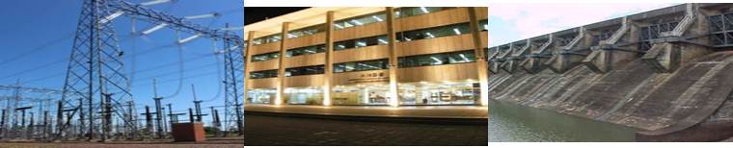
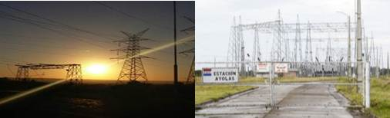
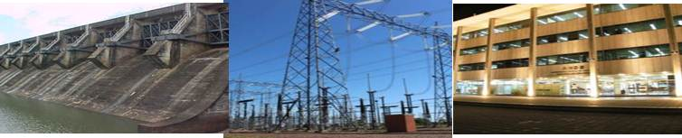
PROYECTO DE LEY DE PRESUPUESTO
DE INGRESOS
EJERCICIO FISCAL 2019

Slide 10
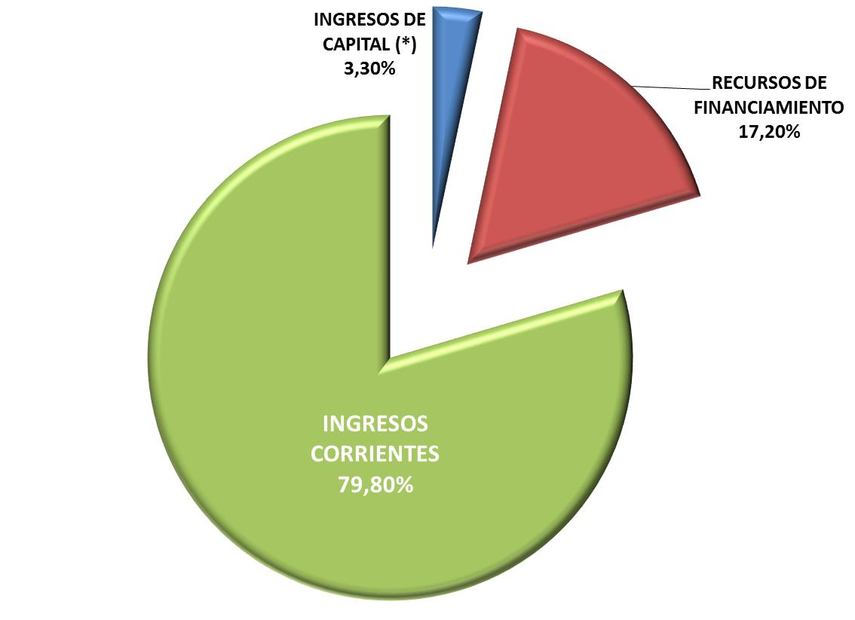
COMPOSICIÓN DE INGRESOS
9.688.748 Millones de Guaraníes
(*) Incluye Bonos Soberanos por valor 61.923 millones de ₲

Slide 11
COMPOSICIÓN DE LOS FONDOS EXTERNOS
1.868.452 Millones de Guaraníes

Slide 12
COMPOSICIÓN DE LOS FONDOS PROPIOS
7.820.296 Millones de Guaraníes

Slide 13
PROYECTO DE PRESUPUESTO
DE GASTOS EJERCIO FISCAL 2019

Slide 14
PROYECTO DE PRESUPUESTO Vs. SOLICITUD DE ANDE
INCLUYE ADENDA PARA PROYECTOS DE INVERSIÓN
GASTOS (FONDOS PROPIOS + FONDOS EXTERNOS)
EN MILLONES DE GUARANIES
TIPO DE CAMBIO ₲/USD 5.900

Slide 15
PARTICIPACIÓN CON RESPECTO AL TOTAL
9.688.748 Millones de Guaraníes
(FONDOS PROPIOS + FONDOS EXTERNOS)
INCLUYE ADENDA PARA PROYECTOS DE INVERSIÓN

Slide 16
PRINCIPALES GRUPOS PRESUPUESTARIOS

Slide 17
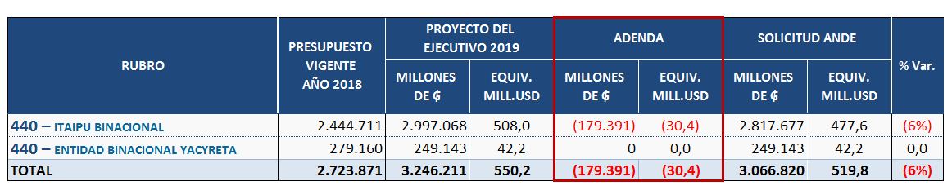
GRUPO 400 – BIENES DE CAMBIO (Compra de energía)
PROYECTO DE LEY DE PRESUPUESTO Vs. SOLICITUD DE ANDE
EN MILLONES DE GUARANIES
TIPO DE CAMBIO ₲/USD 5.900

Slide 18
COMPRA DE POTENCIA Y ENERGIA (ITAIPÚ Y YACYRETÁ)
EN MILLONES DE USD Y MWh/AÑO
Año 2018: Ejecutado para el periodo enero a julio y Estimado para el periodo agosto a diciembre

Slide 19
GRUPO 900 – IMPUESTOS
INCLUYE ADENDA PARA PROYECTOS DE INVERSIÓN
PROYECTO DE LEY DE PRESUPUESTO Vs. SOLICITUD DE ANDE
EN MILLONES DE GUARANIES
TIPO DE CAMBIO ₲/USD 5.900

Slide 20
GRUPO 800 – TRANSFERENCIAS
INCLUYE ADENDA PARA PROYECTOS DE INVERSIÓN
PROYECTO DE LEY DE PRESUPUESTO Vs. SOLICITUD DE ANDE

Slide 21
GRUPO 500 – INVERSIÓN FÍSICA
INCLUYE ADENDA PARA PROYECTOS DE INVERSIÓN
PROYECTO DE LEY DE PRESUPUESTO Vs. SOLICITUD DE ANDE
EN MILLONES DE GUARANIES
TIPO DE CAMBIO ₲/USD 5.900

Slide 22
PRESUPUESTO POR PROYECTOS

Slide 23
FINANCIAMIENTO BIRF

Slide 24
OBRAS INCLUIDAS
CONTIENE PROYECTOS INCLUIDOS EN ADENDA
Pto.5 | PROYECTO DE FORTALECIMIENTO DEL SECTOR DE LA ENERGIA
Ampliación de la Subestación Tres Bocas (LPN 1261/2016)
Construcción de Muralla Perimetral del Predio de la Subestación Guarambaré
Adquisición de Repuestos para el CER Guarambaré (CD 3/2017)
Adquisición e Instalación del Sistema de Información SCADA/EMS (LPI 1167/2015)
Adquisición de Maquinarias para Tratamiento de Aceites Aislantes de Transformadores de Potencia (LPI 1309/2017)
Suministro, Instalación y Puesta en Servicio de Una Red Inalámbrica Mallada (LPI 1373/2017)
Adquisición de Equipos para el Relevamiento y Monitoreo Ambiental

Slide 25


FINANCIAMIENTO CAF – OFID

Slide 26
OBRAS INCLUIDAS
Pto.6 | PROGRAMA DE APOYO A LA RED DE TRANSMISIÓN Y DISTRIBUCIÓN DEL SISTEMA INTERCONECTADO NACIONAL – SIN
Construcción de la Subestación la Colmena (LPI 1099/2015)
Construcción de la Subestación Mariano Roque Alonso (LPI 232/2016)
Pto.22 | PROYECTO DE MEJORAMIENTO DEL SISTEMA DE DISTRIBUCION DE ENERGIA ELÉCTRICA EN EL AREA METROPOLOTANA
Mejoramiento y Refuerzo del Sistema de Distribución del Área Metropolitana, en Distritos del Departamento Central, con Provisión total de Materiales (LPI 1207/2017)

Slide 27
OBRAS INCLUIDAS
Pto.23 | PROYECTO DE REFUERZO DEL SISTEMA ELÉCTRICO EN LOS DEPARTAMENTOS DE CENTRAL, PARAGUARI Y PRESIDENTE HAYES
Adquisición de Certificados de Servicios Ambientales
Proyecto de Construcción e Interconexión de la Subestación Buey Rodeo (LPI 1278/2017)
Recapacitación de Líneas de Transmisión de 220 y 66 kV - Sistema Metropolitano (LPI 1283/2017)
Construcción de la Línea de Transmisión Subterránea 66 kV Lambaré - Tres Bocas (LPI 1359/2018)
Construcción de la Subestación Villa Elisa 220 kV y Ampliación de la Subestación la Victoria (LPI 1376/2018)
Construcción de la Línea Aérea de Transmisión 2 X 66 kV Gualambear - Itaugua y Ampliación de la Subestación Itaugua (LPI 1380/2018)
Obras de Refuerzo del Sistema de Transmisión en los Dptos. Central, Paraguarí y Pdte. Hayes (LPI 1383/2018)
Adquisición de Licencias de Software Especializado para Proyectos de Subestaciones y Líneas de Transición
Construcción de la Subestación Villa Elisa

Slide 28

FINANCIAMIENTO BID – BEI – CAF

Slide 29
OBRAS INCLUIDAS
Pto.09 | PROYECTO DE CONSTRUCCIÓN DE LA LINEA DE 500 kV YACYRETA - VILLA HAYES
Adquisición de Certificados de Servicios Ambientales.
Construcción de la LT 500 kV Yacyreta-Ayolas-Villa Hayes.
Ampliación en 500 kV de las Subestaciones Ayolas y Villa Hayes. (LPI 1045/2014)
Construcción de la línea de Transmisión 500 kV Yacyreta-Ayolas-Villa Hayes. (LPI 1044/2014)
Ejecución de Obras de Restauración y Modernización de la Subestación San Lorenzo. LPI 1340/2017)
Fiscalización de la Obra: Servicios Profesionales de Supervisión Técnica y Socio-ambiental Correspondiente a la Obra de Restauración y Modernización de la Subestación San Lorenzo. (LPI 1382/2018)
Construcción de la Subestación Blindada en SEE 6 - San Lorenzo 220 kV - 66 kV

Slide 30
OBRAS INCLUIDAS
Pto.15 | MANEJO DE PASIVOS AMBIENTALES DE LA ANDE
Adquisición de Componentes para Sustitución y Ampliación de los Sistemas de Detección, Alarma, Extinción de Incendios y CCTV
Construcción de Laboratorio de PCB
Construcción del Taller de Mantenimiento de Equipos de Distribución
Adquisición de Equipamiento para Tratamiento de Aceites de Transformadores
Pto.16 | INSTALACION DE MEDIDORES DE ENERGIA ELECTRICA EN PARAGUAY
Adquisición de Medidores Electrónicos de Energía Eléctrica para Medición Directa (LPI 1344/2017)
Provisión de Mano de Obra para Trabajos en La Modalidad HHP5 a Nivel Nacional (LPN 1257/16)
Provisión de Mano de Obra para Trabajos en La Modalidad HHP5 a Nivel Nacional (LPN 1385/18)
Adquisición de Tapas de Material Sintético para Nichos de Medidores

Slide 31

FINANCIAMIENTO CAF – BEI

Slide 32
OBRAS INCLUIDAS
CONTIENE PROYECTOS INCLUIDOS EN ADENDA
Pto.27 | MEJORAMIENTO DEL SISTEMA DE DISTRIBUCIÓN DE ENERGÍA ELÉCTRICA EN EL ÁREA METROPOLITANA - FASE II
Mejoramiento del Sistema de Distribución de Energía Eléctrica en el Área Metropolitana - Fase II
Supervisión de Obras de Distribución
Pto.28 | REFUERZO DEL SISTEMA ELÉCTRICO EN LA CIUDAD DE ASUNCIÓN
Ampliación de la Subestación Parque Caballero - Construcción de Línea 220 kV Villa Hayes - Puerto Botánico - Parque Caballero
Repotenciación de Líneas de Transmisión Subterráneas de 66 kV General Díaz - Central y Gral. Díaz - Republicano
Supervisión de Obras de Transmisión

Slide 33
OBRAS INCLUIDAS
CONTIENE PROYECTOS INCLUIDOS EN ADENDA
Pto.29 | REFUERZO DEL SISTEMA ELÉCTRICO EN LOS DEPARTAMENTOS DE CAAGUAZÚ Y ALTO PARANÁ
Ampliación de la Subestación Caaguazú
Subestación Alto Paraná - Línea de Transmisión 220 kV Puerto Presidente Franco - Alto Paraná
Subestación Santa Rita - Línea de Transmisión 220 kV Kilómetro 30 - Santa Rita y Línea de Transmisión 66 kV Paranambú - Naranjal
Supervisión de Obras de Transmisión
Pto.30 | REPOSICIÓN DEL COMPENSADOR ESTÁTICO DE REACTIVOS EN LA SUBESTACIÓN SAN LORENZO
Reposición del Compensador Estático de Reactivos en la Subestación San Lorenzo
Supervisión de Obras de Transmisión

Slide 34
BONOS SOBERANOS

Slide 35
OBRAS INCLUIDAS
Pto.10 | AMPLIACIÓN SUBESTACIÓN VILLA AURELIA Y CONSTRUCCIÓN DE LT 220 kV PUERTO BOTÁNICO - VILLA AURELIA – USD 736.778
Construcción e Interconexión de la Subestación Villa Aurelia en 220 kV.
Pto.12 | CONSTRUCCIÓN DE LA SUBESTACIÓN BARRIO MOLINO Y DE LA LT 220 kV PUERTO BOTÁNICO - BARRIO MOLINO - USD 737.140
Construcción e Interconexión de la Subestación Barrio Molino en 220 kV.
Pto.13 | AMPLIACIÓN DE LA LT 220 kV ACARAY - PUERTO PRESIDENTE FRANCO – USD 316.715
Construcción de la Línea de Transmisión 2 X 220 kV
Acaray - Pte. Franco y Ampliación de la Subestación Acaray y Presidente Franco.
Pto.17 | CONSTRUCCIÓN DE LA SUBESTACIÓN FRAM DE 66 kV – USD 877.563
Construcción e Interconexión de la Subestación FRAM 66 kV

Slide 36
OBRAS INCLUIDAS
Pto.19 | EQUIPAMIENTO DE MEDIDORES ELECTRÓNICOS PREPAGOS EN ASUNCIÓN Y ALREDEDORES – USD 5.172
Construcción e Interconexión de la Subestación FRAM 66 kV
Pto.20 | MEJORAMIENTO DEL SISTEMA DE DISTRIBUCIÓN DE ENERGÍA ELÉCTRICA 885
Construcción Nuevas Líneas de MT PBO 02-05 para Alimentación de Viviendas Soc. en el RC4, en Asunción, M.R. Alonso, Capital y Dpto. Central.
Ejecución de Trabajos de Normalización de Líneas de Autoayuda en MT y BT, en los Dptos. de Guairá, Misiones y Paraguarí.
Ejecución de Trabajos de Normalización de 376 Km de Líneas de Autoayuda en MT Y BT, en el Dpto. de Cordillera.
Ejecución de Trabajos de Normalización de Líneas de Autoayuda en MT y BT, en los Dptos. de Canindeyú, Concepción y San Pedro.
Adecuación de Línea de MT y BT y Montaje de Puesto de Distribución, en los Dptos. de Canindeyú, Pte. Hayes y Paraguarí.
Ampliación de Red de MT y BT y Montaje de Puesto de Distribución, en el Dpto. de Cordillera.
Ejecución de Trabajos de Normalización de Obras de Autoayuda de MT y BT en el Dpto. de Alto Paraná.
Construcción de un Nuevo Alimentador del Centro de Distribución de Itauguá.
Construcción de Redes de MT y BT y Montaje de PD, en los Dptos. de Concepción, San Pedro, Paraguarí, Caazapá, Central y Alto Paraná.

Slide 37
OBRAS INCLUIDAS
Pto.21 | CONSTRUCCIÓN DE LA SUBESTACIÓN ALTOS 220 kV EN COORDILLERA USD 887.278
Construcción e Interconexión de la Subestación Altos en 220 kV.
Pto.24 | MEJORAMIENTO DEL SISTEMA DE GENERACIÓN Y TRANSMISIÓN DE ENERGÍA USD 2.590.218
Proyecto de Refuerzo del Sistema Norte en 220 KV. LPN 851/2013
Construcción LT 66 KV Subterránea San Lorenzo - Fernando de La Mora, Construcción de la Subestación Fernando de la Mora y Ampliación de la Subestación San Lorenzo. LPN 852/2013
Proyecto de Refuerzo de Subestaciones del Sistema Interconectado Nacional. LPI 914/2013
Construcción de LT Subterráneas 66 KV - Refuerzo del Sistema Metropolitano. LPN 1230/2016

Slide 38
CONTIENE PROYECTOS INCLUIDOS EN ADENDA
OBRAS INCLUIDAS
Pto.25 | MEJORAMIENTO DEL SISTEMA DE DISTRIBUCIÓN DE ENERGÍA ELÉCTRICA USD 1.166.612
Ejecución de Trabajos de Mejoras de Líneas de Autoayuda en MT y BT, Dpto. Canindeyú. LPN 968/2014
Ejecución de Trabajos de Normalización de Líneas de Autoayuda de MT y BT, Dptos. de Concepción, Amambay, Cordillera, Paraguarí y Guairá. LPN 990/2014
Ejecución de Trabajos de Normalización de Líneas de Autoayuda de MT y BT, Dptos. de Caaguazú, Alto Paraná, Guairá, Misiones Y Ñeembucú. LPN 991/2014
Ejecución de Trabajos de Normalización de Líneas de Autoayuda de MT y BT, Dptos. de San Pedro y Amambay. LPN 992/2014
Ejecución de Trabajos De Normalización de Líneas de Autoayuda de MT y BT, Dpto. de Canindeyú. LPN 1008/2014
Trabajos de Normalización y Mejoramiento de Redes en MT y BT, Dptos. de Canindeyú y San Pedro. LPN 1016/2014
Construcción de Nuevo Alimentador de MT LAV 07 del Centro de Distribución La Victoria con Provisión total de Materiales, Dpto. Central. LPN 1017/2014
Construcción de Nuevos Alimentadores de Media Tensión SDG 01, SDG 02, SDG 03 y SDG 04, Distrito de Salto del Guaira, Dpto. de Canindeyú. LPN 1026/2014

Slide 39
OBRAS INCLUIDAS
Adecuación de Red de MT y BT a Protegida y Preensamblada en los Alimentadores de los Centros de Distribución San Lorenzo, La Victoria y Capiatá, en Distritos de San Lorenzo, Capiatá y Areguá, Dpto. Central. LPN 1071/2014
Ampliación y Adecuación en Redes de MT y BT, y Montaje de Puestos de Distribución para el Asentamiento Santa Lucía, Distrito de Itakyry, Dpto. de Alto Paraná. LPN 1075/2014
Ampliación de Línea de MT y BT y Montaje de Puesto de Distribución para los Asentamientos de los Distritos de Encarnación, San Juan Nepomuceno, Caaguazú, San Lorenzo, Benjamín Aceval, Capiatá, Itá, Ypané y Caazapá, Dptos. de Itapúa, Caaguazú, Central, Pte. Hayes y Caazapá. LPN 1085/2014
Ampliación de Línea MT y BT, y Montaje de Puesto de Distribución para el Asentamiento Santa Librada, Distrito de San Juan Nepomuceno, Dpto. Caazapá. LPN 1076/2014
Ampliación de la Línea MT y BT, y Montaje de Puesto de Distribución para Asentamientos Distrito de Curuguaty, Dpto. de Canindeyú. LPN 1093/2014
Adecuación de Red de MT y BT Tensión a Protegida y Preensamblada en Distritos de Asunción y del Dpto. Central. LPN 1094/2014
Ampliación de Línea de MT y BT, Montaje de PD, Asentamiento Ñu Pyahu, Dist. Tava´í, Dpto. de Caazapá. LPN 1194/2015
Ejecución de Trabajos de Normalización de Líneas de Autoayuda de MT y BT, Dpto. de Itapúa. LPN 1196/2016

Slide 40
OBRAS INCLUIDAS
Construcción de Nuevo Alimentador Media Tensión Emergente del Centro de Distribución Curuguaty II. LPN 1221/2016
Construcción de Nuevos Alimentadores de Media Tensión Emergentes del Futuro Centro de Distribución Fernando de la Mora. LPN 1122/2016
Adquisición de Medidores Electrónicos Bi-cuerpo Inteligentes Prepago. LPN 1358/2017
Convenios Modificatorios en Trámites Internos.
Pto.26 | EQUIPAMIENTO Y MATERIALES PARA SUBESTACIONES DEL SISTEMA INTERCONECTADO NACIONAL (SIN)D 1.226.725
Suministro de Equipos y Materiales de Potencia para Subestaciones del SIN
Adquisición de Equipos de Protección, Control, Medición, Comunicación y Servicios Auxiliares para Subestaciones.
Suministro de Equipos de Potencia para Repuestos del SIN (Transformadores ZIG - ZAG de Puesta a Tierra).

Slide 41
MUCHAS GRACIAS
htpps://www.ande.gov.py

